Slide 1
KOORDINERT ICDP I BERGEN
Lillian Århus Ekerhovd lillian.ekerhovd@bergen.kommune.no

Slide 2
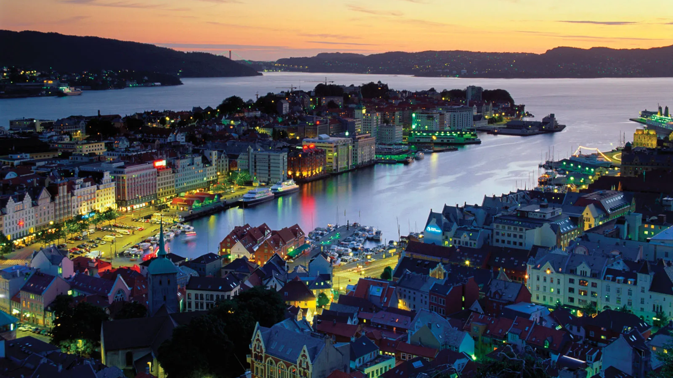
Gå til: MENTI.COM Kode: 14148523
https://www.menti.com/alqyngsxditt

Slide 3
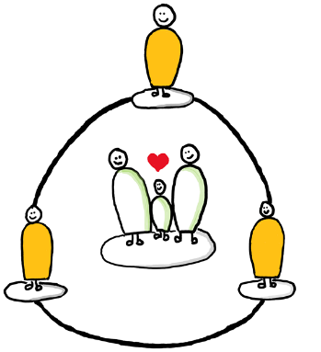

TVERRFAGLIG SAMARBEID OM IMPLEMENTERING AV ICDP I BERGEN
SYNLIGJØRING, PROFILERING,MARKEDS ETABLERING og SIKRE ICDP I DRIFT/PRAKSIS
PROSJEKT SAMARBEID
BAKGRUNN: Å sikre et kvalitativt godt og koordinert ICDP tilbud til det beste for Bergens barn
GEVINST: Kompetansen kommer barn og foreldre i Bergen til gode!
Tilgjengelighet av veiledningsgrupper
Tryggere, mer kompetente ICDP veiledere
Aktivt tverrfaglig kompetansemiljø som bidrar til økt faglighet
Samarbeid om å tilby ulike ICDP grupper (språk, kultur, behov..)
  ICDP fag- og erfaringsnettverk.wmv
  Felles opplæringer
  Felles nettressurs
  Samarbeidsavtale
Notes:
Oppleve oss som felles kompetanse miljø for Bergens barn – snakke og lære sammen! – TVERRFAGLIGHT på tvers av fagfelt, som EBF, introsenteret mm..
Samarbeid på tvers av siloer, gir gevinst på mange områder!
Kompetansemiljø, nettverk – forventet å delta etter opplæring!
Ivareta trenerne – møter og medvirkning
ICDP som kjent faktor, forebygging i planer, komp.miljø, ledere som representerer politisk m.m
IMPLEMENTERING: Ansatt ressurser (TUT) som skal holde tak i! Pluss HUB – kontaktpersoner
Booster (oppfriskningssamling)

Slide 4
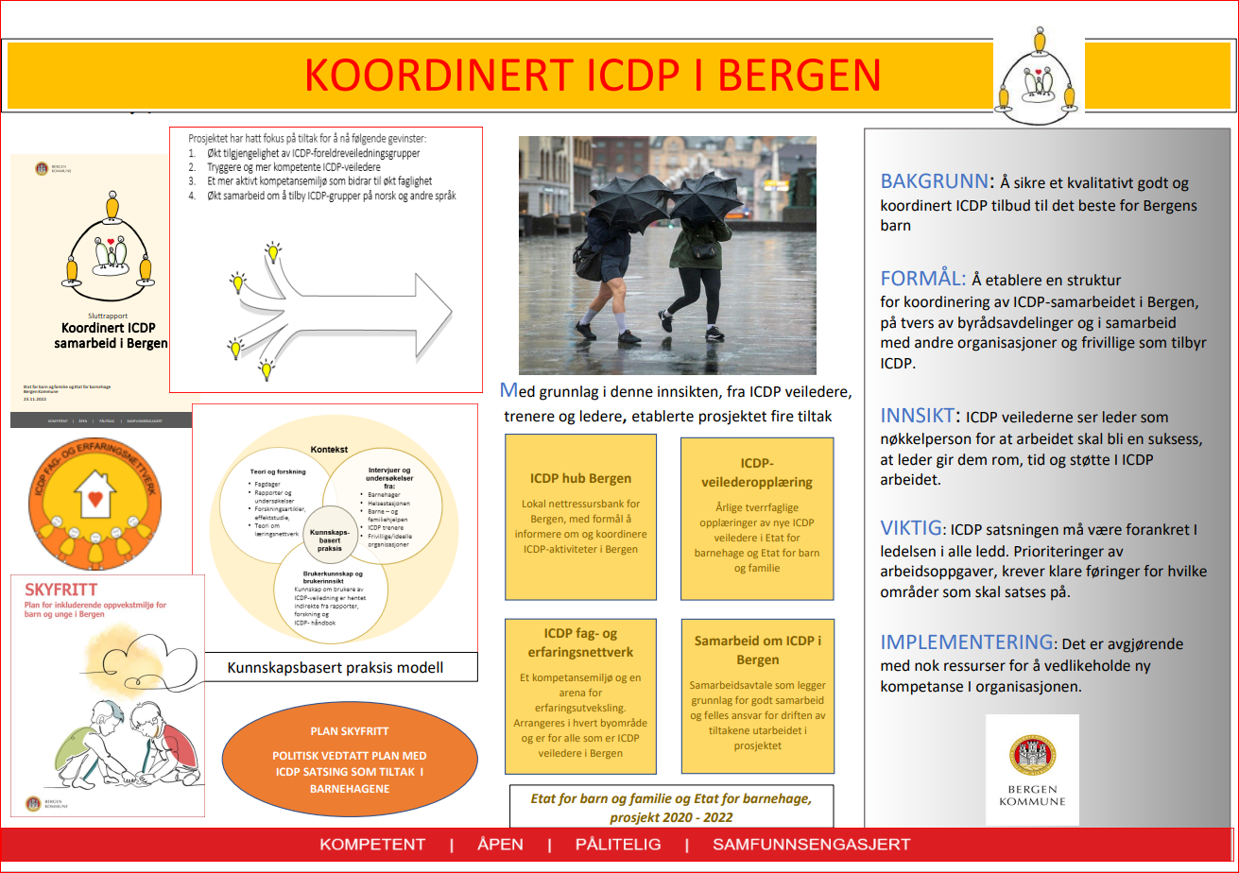
Notes:
Komprimert noe av essensen av prosjektet –
På trass i pandemi.. – Positivt med Teams? Lettere å være med – bidra på kjappe møter – (Miro tavler osv – grupperom)

Slide 5
IMPLEMENTERING;
BETINGER:
LEDELSESFORANKRING
«NOK» RESSURSER
SETTES INN I KONTEKST
FLEKSIBILITET OG SENSITIVITET
PROGRESSIVT «SYN» – NÆRSYNT OG LANGSYNT ☺
Notes:
Hvor sensitive er vi som benytter ICDP i møte med dagens samfunnsendringer, familie sammensetninger og krav som foreldre opplever…?
Lære her, være bevisst og forstå egen rolle og funksjon – justere og implementere for å langsiktig konsekvens (lære «nytt» språk)
Ressurser og tid…, tid til å holde grupper ☺

Slide 6
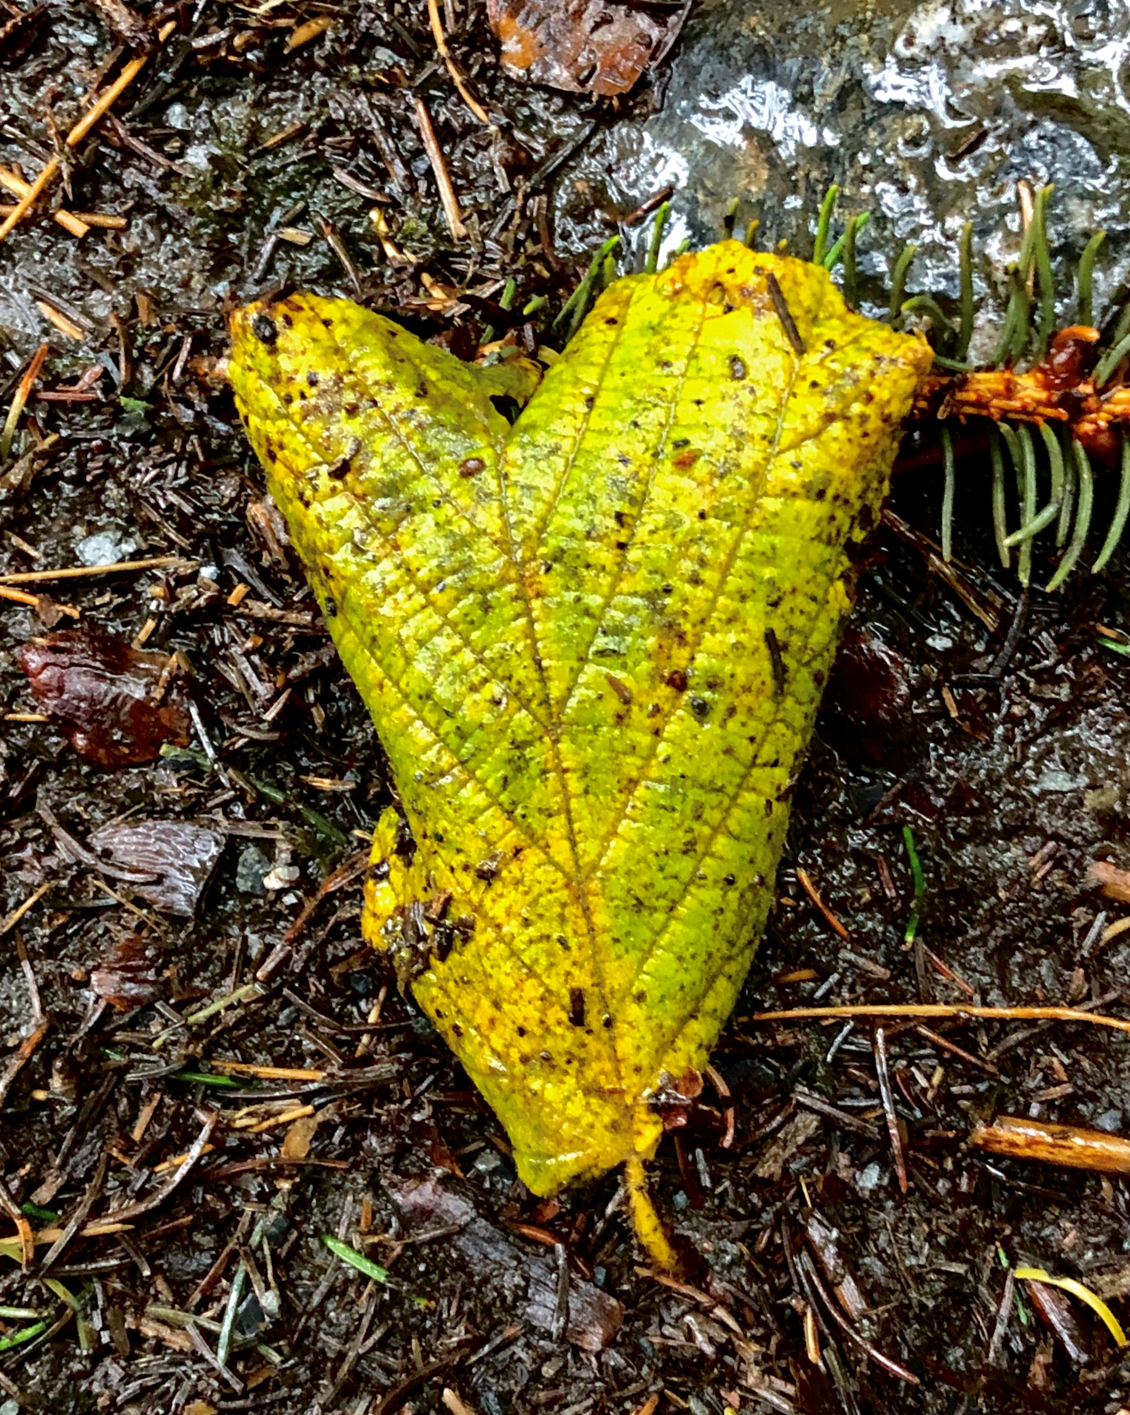
TUSEN
TAKK
❤
FOR
MEG!

